Slide 1

IGLESIA METODISTA DE MÉXICO, A.R.
CONFERENCIA ANUAL DEL SURESTE
CASE
2013

Slide 2
XXVIII PERIODO ORDINARIO DE SESIONES
TEMA:
“LA RAZÓN, UN DON DE DIOS”
ÉNFASIS:
“AFIRMACIÓN Y FORTALECIMIENTO”

Slide 3
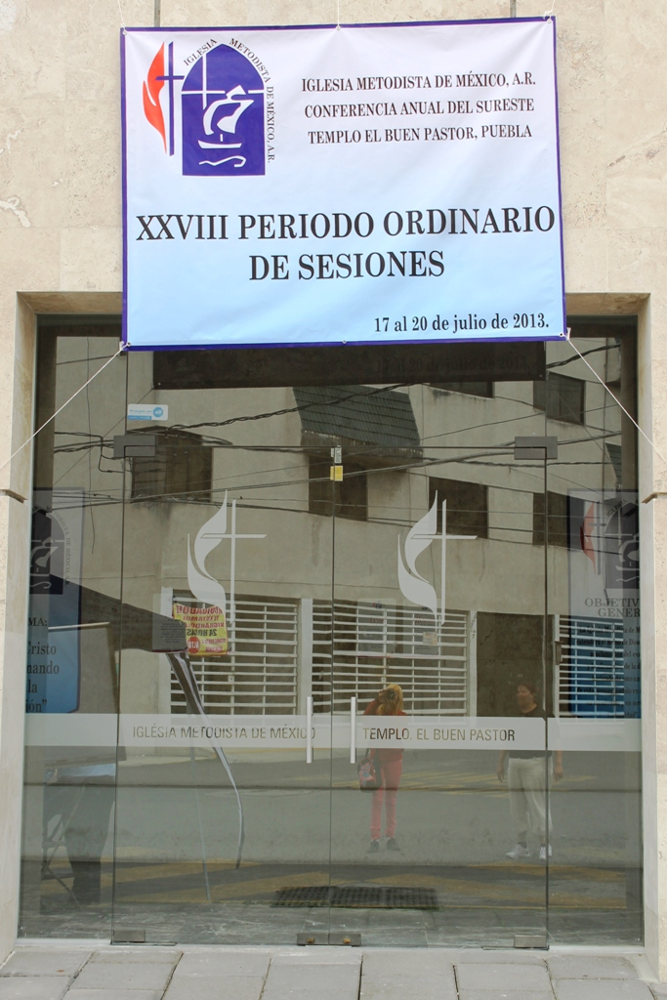
Templo El Buen Pastor

Slide 4
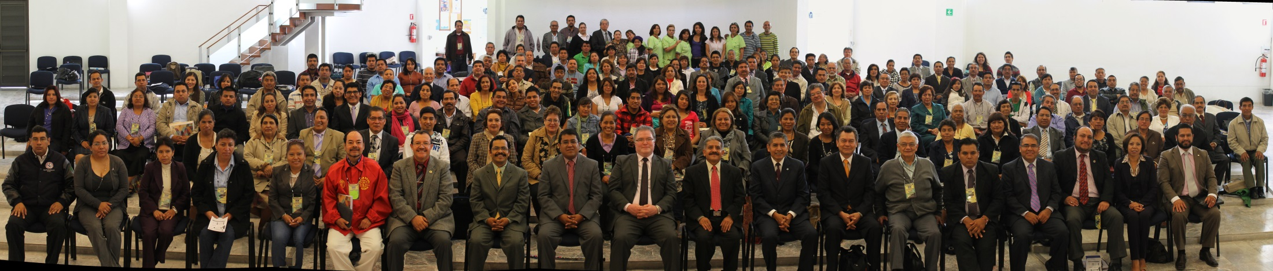
Foto oficial de la CASE
Julio de 2013

Slide 5
XXVIII PERIODO ORDINARIO DE SESIONES
SEDE: TEMPLO “EL BUEN PASTOR”
A QUIEN DAMOS LAS GRACIAS POR TODO EL ESFUERZO REALIZADO PARA PODER RECIBIR, POR PRIMERA VEZ EN SU HISTORIA, LA CONFERENCIA Y POR LA DISPOSICIÓN DE TODOS QUE APOYARON DE UNA U OTRA MANERA
FECHAS:
DEL 17 AL 20 DE JULIO DEL 2013

Slide 6
LA CONFERENCIA ANUAL DEL SURESTE
CONSTA DE TRES DISTRITOS:
DISTRITO TLAXCALA
SUPERINTENDENTE: P.I. HILARIO JUÁREZ M.
ACTUALMENTE CUENTA CON:
39 CONGREGACIONES, PASTOREADAS POR 25 PASTORES

Slide 7
DISTRITO ORIENTE
SUPERINTENDENTE: P.I. NOÉ SÁNCHEZ M.
ACTUALMENTE CUENTA CON:
34 CONGREGACIONES, ATENDIDAS POR
24 PASTORES Y PASTORAS

Slide 8
DISTRITO SUR ORIENTAL
SUPERINTENDENTE: P.I. JAIR LIMÓN X.
ACTUALMENTE CUENTA CON:
34 CONGREGACIONES,
PASTOREADAS POR
26 PASTORES

Slide 9
XXVIII PERIODO ORDINARIO DE SESIONES
PROPÓSITO DE LA
CONFERENCIA ANUAL:
ARTÍCULO 210 DE LA DISCIPLINA DICE:
PLANEARÁ Y
EVALUARÁ EL TRABAJO SEGÚN LOS LINEAMIENTOS DE PROGRAMA EMANADOS DE LA CONFERENCIA GENERAL, GRUPOS DE TRABAJO Y COMISIONES

Slide 10
Disciplina, Propósitos
A FIN DE INSTRUMENTAR EN SU JURISDICCIÓN LA FORMA DE
PROMOVER,
OBTENER, Y
ADMINISTRAR LOS RECURSOS DE LA CONFERENCIA

Slide 11
Disciplina, Propósitos
PARA LLEVAR A CABO EFICIENTEMENTE LA OBRA EN LAS ÁREAS BÁSICAS DE LA MISIÓN DE LA IGLESIA QUE SON:

Slide 12
Disciplina, Propósitos
TESTIMONIO CRISTIANO
HEBER LIMÓN
FINANZAS Y ADMINISTRACIÓN
JORGE SALAS G.
DESARROLLO CRISTIANO
NARCISO CORTÉS

Slide 13
Inicio
CON EL CULTO DE APERTURA Y SANTA COMUNIÓN EL MIÉRCOLES A LAS 18:00 HRS. SE DIO INICIO FORMAL A LOS TRABAJOS DE LA CONFERENCIA.
EN ESTE CULTO PREDICÓ EL PBRO. JOSUÉ MELLADO, DIRIGIÓ EL HNO. PABLO TULIO SILVA E IMPARTIÓ LA COMUNIÓN NUESTRO OBISPO, PBRO. MANUEL HERNÁNDEZ R.

Slide 14
SE PRESENTARON LAS SIGUIENTES CONFERENCIAS:
“EL ROSTRO Y LOS SIGNOS DE DIOS”,
PONENTE PBRO. I. CRUZ HERNÁNDEZ V.
“EL ESPÍRITU SANTO EN LA IGLESIA DE HOY”
PBRO. I. JAIR LIMÓN XICOHTÉNCATL
“ASUNTOS TEMPORALES: DEL GOBIERNO CIVIL, DE LOS BIENES DE LOS CRISTIANOS Y DEL JURAMENTO DEL CRISTIANO”
PBRO. I. HILARIO JUÁREZ M.
“LA PERFECCIÓN CRISTIANA Y SUS IMPLICACIONES PASTORALES”
PBRO. I. NOÉ SÁNCHEZ MOLINA

Slide 15
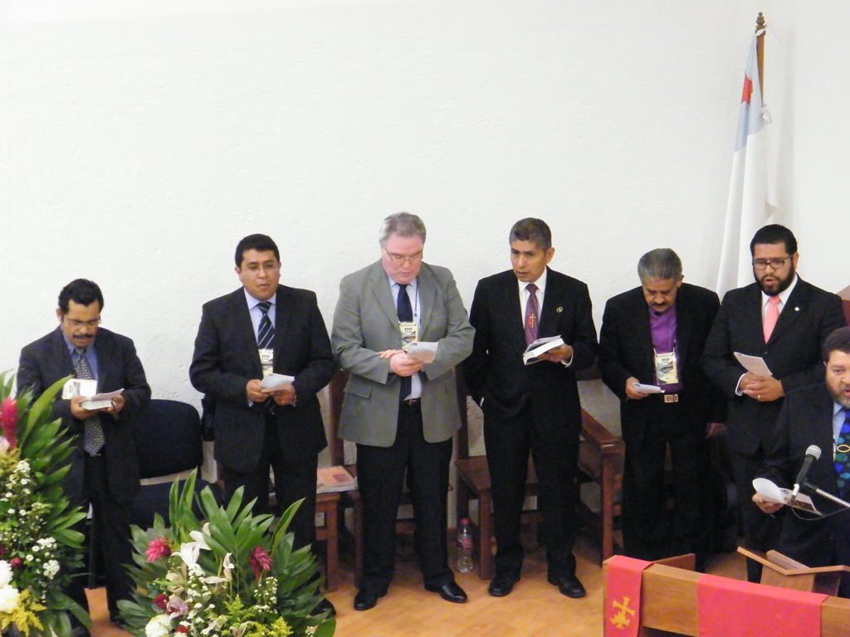
De izq a der: Pbros. Noé Sánchez, Jair Limón, Hilario Juárez, Cruz Hernández, Obispo Manuel Hernández, Pbro. Josué Mellado, Hno. Pablo Silva

Slide 16
Dictamen
DESPUÉS DE LA ORGANIZACIÓN INTERNA DE LA CONFERENCIA Y DE LAS PREGUNTAS DISCIPLINARIAS, SE ESCUCHÓ EL DICTAMEN DE LA COMISIÓN DE ESTUDIO, ANÁLISIS Y EVALUACIÓN DE INFORMES.

Slide 17
BAJO LA DIRECCIÓN DEL HNO. RODRIGO SALAS, RESPONSABLE DE PROGRAMA DE LA CONFERENCIA
SE DIO A CONOCER LA PRESENCIA Y ALCANCES DEL PROGRAMA DE LA IMMAR, DE LA CONFERENCIA ANUAL DEL SURESTE.
A TRAVÉS DE LAS ÁREAS DE DESARROLLO CRISTIANO, TESTIMONIO CRISTIANO Y FINANZAS Y ADMINISTRACIÓN.
TAMBIÉN POR MEDIO DE LAS ORGANIZACIONES: FRATERNIDAD DE HOMBRES METODISTAS, SOCIEDADES MISIONERAS FEMENILES, LEGIÓN BLANCA DE SERVICIO CRISTIANO, LIGAS DE JÓVENES E INTERMEDIOS, GRUPO DE MATRIMONIOS

Slide 18
Programa
DE ESTA MANERA FUIMOS INFORMADOS DE LA FORMA EN QUE CADA UNA DE ELLAS TRABAJA, SUS FORTALEZAS Y DEBILIDADES.
MÁS ADELANTE SE TUVO UN TIEMPO ESPECIAL DE TRABAJO POR GRUPOS PARA PODER ENRIQUECER ELPROGRAMA DE LOS MISMOS E IMPLEMENTAR NUEVOS PROYECTOS. ESTA ACTIVIDAD ESTUVO A CARGO DE LOS RESPONSABLES DE LAS ÁREAS. FUE MUY PRODUCTIVA.
OREMOS POR ELLOS QUE TIENEN ARDUO TRABAJO QUE REALIZAR.

Slide 19
Instituciones de la Iglesia
FUE MUY INTERESANTE EL CONOCER EL ESTADO QUE GUARDAN LAS INSTITUCIONES DE LA IGLESIA, POR MEDIO DE LOS INFORMES DE SUS REPRESENTANTES.
DAMOS GRACIAS A DIOS POR QUIENES LAS PRESIDEN Y PEDIMOS ORACIÓN POR TAN GRANDE RESPONSABILIDAD PARA ELLOS.

Slide 20
INSTITUCIONES DE LA CASE
CONSEJO CONSULTIVO
HNO. JANITZIO BADILLO
HOGAR ESTUDIANTIL ÍNDIGENA
EN TLAXIACO, OAX.
CLÍNICA DE ASISTENCIA MÉDICA “EL BUEN SAMARITANO”
EN TATOXCAC, PUE.
SERVICIOS MÉDICOS “EBEN-EZER”
EN TOCHIMIZOLCO, PUE.

Slide 21
Asociaciones
PROMOTORA DE CULTURA Y SERVICIO SOCIAL, A.C. PUEBLA
HOGAR BETANIA, CASA PARA ANCIANOS, A.C.
SAN FELIPE TEOTLALZINGO, PUE.
PROYECCION HUMANA DE MÉXICO, A.C.
TLANCUALPICAN, PUE.

Slide 22
CADA DÍA DE LA CONFERENCIA SE INICIÓ CON UN CULTO MATUTINO, PARA DAR LA PAUTA DE LAS ACTIVIDADES DE CADA DÍA.
DE LA MISMA MANERA SE TUVO ORACIÓN DURANTE LOS DÍAS DE LA CONFERENCIA, REALIZADA POR LOS ASISTENTES. EN ESTA COMISIÓN FUE NOMBRADA UNA SERVIDORA PARA COORDINARLA.

Slide 23
Nuestro Seminario
EN CULTO VESPERTINO DEL DÍA JUEVES ESTUVO DIRIGIDO POR EL SEMINARIO METODISTA “DR. GONZALO BAÉZ CAMARGO”.
AGRADECIERON LA AYUDA PROPORCIONADA DURANTE EL AÑO CONFERENCIAL. NOS GOZAMOS CON LA PREDICACIÓN DEL PBRO. I. EDGAR GUTIÉRREZ TORRES, SU ACTUAL DIRECTOR.
PRESENTARON A LOS TRES JÓVENES DE NUESTRA ÁREA CONFERENCIAL,QUE ESTARÁN INICIANDO SUS ESTUDIOS, POR QUIENES DEBEMOS ORAR.

Slide 24
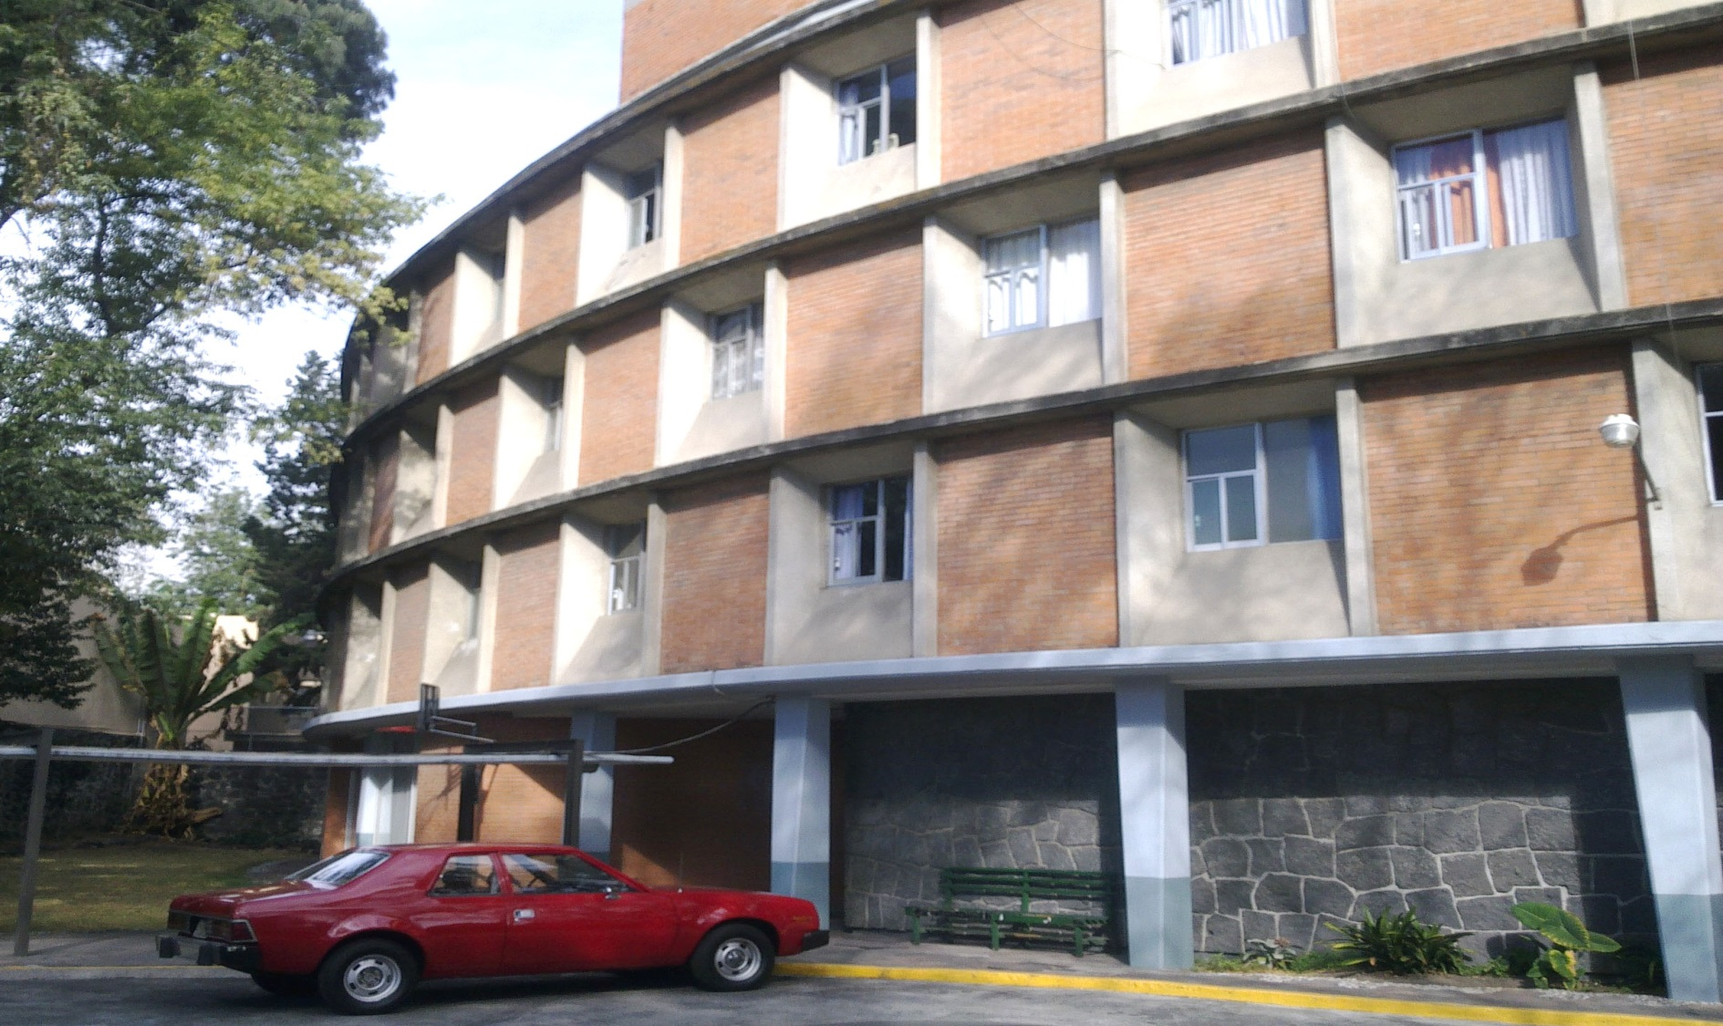
Seminario Gonzalo Báez Camargo

Slide 25
Seminaristas
LOS JÓVENES SON:
UZI CASTAÑEDA
DE EMMANUEL
ENOC SERRANO AGUILA
DE EMMANUEL
SILVIA VARELA DE LA PALMILLA
OREMOS POR ELLOS.

Slide 26
Sociedad Misionera Mexicana
EL CULTO VESPERTINO DEL DIA VIERNES ESTUVO A CARGO DE LA SOCIEDAD MISIONERA MEXICANA. PREDICÓ LA PBRA. I. RAQUEL BALBUENA Y DIRIGIÓ LA HNA. HEBER LIMÓN.

Slide 27
Libro de Estudio Bíblico
LA HNA. ROSA AURORA ARROYO SALAS, LICENCIADA Y PROBANDO DE LA CONFERENCIA, IMPARTIÓ EL ESTUDIO BÍBLICO SOBRE EL LIBRO DE LOS PROVERBIOS, LIBRO DE ESTUDIO PARA ESTE SEMESTRE, EL CUAL FUE MUY INTERESANTE.

Slide 28
Proyectos de Ley
SE TUVO UNA SESIÓN ESPECIAL PARA EXPLICAR QUE ESTE ES EL ÚLTIMO AÑO PARA PREPARAR Y PRESENTAR PROYECTOS DE LEY, YA QUE EL PRÓXIMO AÑO SE EFECTUARÁ LA CONFERENCIA GENERAL.
SOLAMENTE EN ESTA REUNIÓN CUADRIENAL SE PUEDEN HACER CAMBIOS A NUESTRA DISCIPLINA.
SE DIO LA FECHA DEL 22 DE FEBRERO DEL 2014 COMO FECHA LÍMITE PARA PRESENTARLOS.

Slide 29
A la Conferencia General
SE TUVO LA SESIÓN ELECTORAL PARA LOS DELEGADOS QUE IRÁN A LA CONFERENCIA GENERAL EL PRÓXIMO AÑO.
EN EL ÁREA MINISTERIAL QUEDARON:
PBRO. CRUZ HERNÁNDEZ
PBRO. JAIR LIMÓN
PBRO. PEDRO MORENO
PBRO. RAQUEL BALBUENA

Slide 30
A la Conferencia General
SUPLENTES MINISTERIALES:
PBRO. HILARIO JUÁREZ
PBRO. GERARDO GONZÁLEZ
PBRO. REBECA CHÁVEZ
PBRO. ENRIQUE FLORES

Slide 31
A la Conferencia General
DELEGADOS LAICOS:
HNO. BISMARCK SESMA
HNO. RODRIGO SALAS
HNO. DONATO RODRÍGUEZ
HNO. PABLO TULIO SILVA

Slide 32
A la Conferencia General
SUPLENTES LAICOS:
HNA. ATALÍA LÓPEZ
HNA. OLGA MÉNDEZ
HNO.UZI CASTAÑEDA
HNO. EZEQUIEL ROBLES

Slide 33
Finalizando
EL SÁBADO, EN LAS ÚLTIMAS SESIONES, NOMBRADAS: MIRANDO AL FUTURO, SE VIÓ EL PROGRAMA PARA EL AÑO CONFERENCIAL 2013-2014, CON LOS TEMAS:
PRESUPUESTO AÑO CIVIL 2014
RESULTADO DE LAS AUDITORÍAS
PROYECTOS DE LEY
PREGUNTAS DISCIPLINARIAS Y
ASUNTOS GENERALES

Slide 34
Bienvenida
SE RECIBIÓ A UN NUEVO PRESBÍTERO ITINERANTE EN NUESTRA ÁREA CONFERENCIAL, EL PBRO. ROBERTO MARTÍNEZ CALDERÓN, DE LA CANCEN, A QUIEN SE LE DIO LA BIENVENIDA.

Slide 35
Nombramientos
SE TERMINÓ CON EL CULTO DE CLAUSURA EN DONDE EL OBISPO DIO GRACIAS A DIOS POR EL AÑO DE TRABAJO REALIZADO Y LEYÓ LOS NOMBRAMIENTOS PARA ESTE NUEVO AÑO CONFERENCIAL.
EL PBRO. I. CRUZ HERNÁNDEZ FUE ASIGNADO A NUESTRA CONGREGACIÓN.
OREMOS CADA POR LOS PASTORES DE NUESTRA CONFERENCIA Y POR NUESTRAS AUTORIDADES.

Slide 36
Representantes
DAMOS GRACIAS A DIOS POR EL PRIVILEGIO DE REPRESENTARLES EN ESTA CONFERENCIA Y A DIOS SEA LA HONRA Y LA GLORIA SIEMPRE.
ATENTAMENTE,
PRISCILA LAGUNA DE VERGARA
JOB CESAR ROMERO R.

